Slide 1
Consultas

Slide 2
¿Qué es una subconsulta en el FROM?
Es una consulta anidada que se escribe dentro de la cláusula FROM de una consulta principal.
Esta subconsulta se ejecuta primero y el resultado que produce se usa como si fuera una tabla temporal (también se le llama tabla derivada).

Slide 3
¿Qué es una tabla derivada?
Sólo existe durante la ejecución de la consulta principal.
Las tablas derivadas NO se almacenan permanentemente en la base de datos. Son temporales y existen solo durante la ejecución de la consulta que las contiene.
Funciona como una tabla real, con filas y columnas.
d
d
Una tabla derivada es como una vista temporal o un resultado intermedio que la base de datos calcula en el momento.
Tabla derivada es el resultado de una subconsulta dentro del FROM.

Slide 4
¿Qué es una tabla derivada?
Permite usar los resultados intermedios para hacer operaciones adicionales (como filtros, joins, agrupamientos, entre otros.).
Cuando la consulta termina, la tabla derivada desaparece.
Es útil para dividir consultas complejas en pasos más manejables.
No queda guardada ni ocupan espacio a largo plazo.

Slide 5
¿Qué es una tabla derivada?
Cuando la consulta termina, la tabla derivada desaparece.
Cuando la consulta termina, la tabla derivada desaparece.
Cuando la consulta termina, la tabla derivada desaparece.

Slide 6
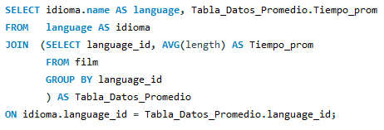
¿Qué es una tabla derivada?
Consulta principal
Subconsulta
Tabla derivada

Slide 7
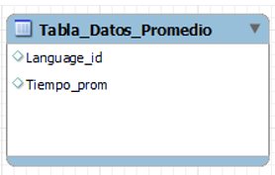
¿Qué es una tabla derivada?

Slide 8
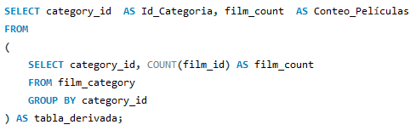
Consultar una tabla derivada
Las tablas derivadas no tienen nombre permanente, se usan dentro de la misma consulta con un alias.
No puedes consultarla fuera de esa query porque no existe después de que termina.

Slide 9

Si quiero almacenar el resultado para usarlo después
¿Qué opciones tengo?

Slide 10
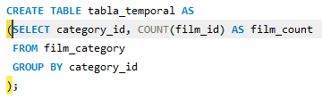
Opción 1 - Crear una tabla física (tabla real)

Slide 11
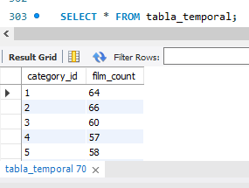
Opción 1 - Crear una tabla física (tabla real)
Como se ha creado una tabla con CREATE TABLE, la consultas de datos serán iguales que con cualquier tabla normal

Slide 12
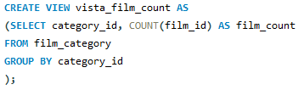
Opción 2 - Usar una vista (view)
Una vista es como una tabla virtual guardada, pero no almacena los datos, solo la consulta.

Slide 13
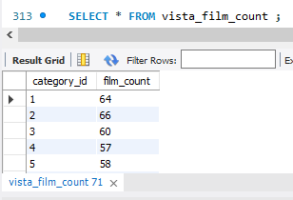
Opción 2 - Usar una vista (view)
La vista se comporta como una tabla virtual, y la base de datos ejecuta la consulta definida en la vista cada vez que la consultas.

Slide 14
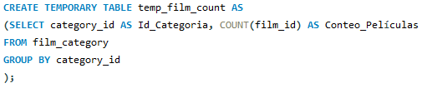
Opción 3 - Crear Tablas temporales
Solo en algunos motores de BD
Esta tabla temporal existe solo durante la sesión actual y desaparece cuando se cierra la conexión.

Slide 15
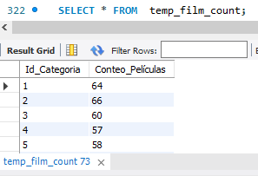
Opción 3 - Crear Tablas temporales
Como se creó una tabla temporal (CREATE TEMPORARY TABLE), la consulta es igual que una tabla física pero solo dentro de la sesión actual
Cuando cierras la sesión o conexión, esta tabla desaparece.

Slide 16
Tener en cuenta
Tipo | ¿Se almacena? | ¿Duración?
Tabla derivada | No | Solo mientras dura la consulta
Tabla física | Sí | Permanente
Vista | No (solo consulta) | Permanente
Tabla temporal | Sí (temporal) | Solo durante la sesión

Slide 17
Gracias

